Slide 1

ร่าง
แผนดำเนินงาน
ประจำปีงบประมาณ ๒๕๖๓
ของ
องค์การบริหารส่วนตำบลหานโพธิ์
อำเภอเขาชัยสน จังหวัดพัทลุง

Slide 2
รัฐธรรมนูญแห่งราชอาณาจักรไทย พ.ศ. 2560
รัฐธรรมนูญแห่งราชอาณาจักรไทย พ.ศ. 2560 ซึ่งเป็นรัฐธรรมนูญฉบับปัจจุบันให้ความสำคัญกับการกระจายอำนาจให้แก่องค์กรปกครองส่วนท้องถิ่น โดยกำหนดกรอบความเป็นอิสระในการกำหนดนโยบาย การปกครองการบริหาร การบริหารงานบุคคล การเงินและการคลัง และมีอำนาจหน้าที่ของตนเองโดยเฉพาะ นอกจากนี้พระราชบัญญัติกำหนดแผนและขั้นตอนการกระจายอำนาจให้แก่องค์กรปกครองส่วนท้องถิ่น พ.ศ. 2542 ได้บัญญัติให้มีองค์กรรับผิดชอบในการกำหนดแผนการกระจายอำนายให้แก่องค์กรปกครองส่วนท้องถิ่นพระราชบัญญัติบริหารงานบุคคลส่วนท้องถิ่น พ.ศ. 2542 พระราชบัญญัติว่าด้วยการเข้าชื่อเสนอข้อบัญญัติท้องถิ่น พ.ศ. 2542 ซึ่งจุดหมายดังกล่าวจัดทำขึ้นเพื่อให้กระจายอำนาจเป็นไปอย่างโปร่งใส และสามารถตรวจสอบได้ องค์กรปกครองส่วนท้องถิ่นจึงมีอำนาจกว้างขวางขึ้น ซึ่งมิใช่หน้าที่บริการสาธารณะพื้นฐานแก่ประชาชนในท้องถิ่นเท่านั้น แต่รวมไปถึงการพัฒนาคุณภาพชีวิต การพัฒนาเศรษฐกิจและสังคมท้องถิ่น และเป็นองค์กรที่เปิดให้ประชาคมท้องถิ่นมีส่วนร่วมในการบริหารและตรวจสอบการปฏิบัติงานของอบต.

Slide 3
รัฐธรรมนูญแห่งราชอาณาจักรไทย พ.ศ. 2560
องค์การบริหารส่วนตำบลหานโพธิ์ ได้จัดทำแผนพัฒนาสี่ปี ซึ่งเป็นแผนที่กำหนดยุทธศาสตร์แนวทางการพัฒนาองค์การบริหารส่วนตำบล โดยแสดงถึง วิสัยทัศน์ พันธกิจ และจุดมุ่งหมายในการพัฒนา ในช่วง 5 ปี (2561-2565) และเชื่อมโยงกับการวางแผนเพื่อจัดทำงบประมาณแต่ละปี เนื่องจากมีลักษณะเป็นการกำหนดรายละเอียดแผนงานโครงการพัฒนาที่จัดขึ้นสำหรับงบประมาณแต่ละปี โดยครอบคลุมระยะเวลา 5 ปี ตามระเบียบกระทรวงมหาดไทยว่าด้วยการจัดทำแผนและประสานแผนขององค์การบริหารส่วนตำบล พ.ศ. 2548 แก้ไขเพิ่มเติมฉบับที่ 2 พ.ศ. 2559 ประกอบหนังสือกระทรวงมหาดไทย ด่วนที่สุดที่ มท 0808.03 /ว 6247 ลงวันที่ 3 พฤศจิกายน 2560 องค์การบริหารส่วนตำบลหานโพธิ์ โดยคณะกรรมการสนับสนุนการจัดทำแผนพัฒนาองค์การบริหารส่วนตำบลหานโพธิ์ และคณะกรรมการพัฒนาองค์การบริหารส่วนตำบลหานโพธิ์ จึงได้จัดทำแผนดำเนินงานประจำปี พ.ศ. 2563 เพื่อให้สอดคล้องกับรูปแบบแผนพัฒนาสี่ปี ตามหนังสือกระทรวงมหาดไทยด่วนที่สุด ที่ มท 0810.2/ว 5797 ลงวันที่ 10 ต.ค. 59 โดยมีจุดมุ่งหมายเพื่อแสดงถึงรายละเอียดแผนงาน/โครงการพัฒนาและกิจกรรมที่ดำเนินการจริงทั้งหมดในพื้นที่ขององค์การบริหารส่วนตำบลหานโพธิ์ ประจำปีงบประมาณ พ.ศ. 2563 ขององค์การบริหารส่วนตำบลหานโพธิ์ขึ้น เพื่อกำหนดแนวทางในการดำเนินงานของโครงการต่างๆ ที่ได้รับการอนุมัติให้ดำเนินการในปีงบประมาณ พ.ศ. 2563 มีความชัดเจนในการปฏิบัติมากขึ้นและมีการประสานและบูรณาการการทำงานเกี่ยวกับหน่วยงานอื่นๆ รวมทั้งการจำแนกรายละเอียดต่างๆของแผนงาน/โครงการในแผนการดำเนินงาน เพื่อให้การติดตามและประมวลผลเมื่อสิ้นปีมีความสะดวกมากขึ้น

Slide 4
วัตถุประสงค์ของแผนการดำเนินงาน
1.แผนการดำเนินงานมีจุดหมายเพื่อแสดงถึงรายละเอียดของแผนงาน / โครงการพัฒนาและกิจกรรมการพัฒนาที่ดำเนินการจริงทั้งหมดในพื้นที่ขององค์กรปกครองส่วนท้องถิ่น ประจำปีงบประมาณ นั้นเพื่อให้แนวทางในการดำเนินงานในปีงบประมาณนั้นขององค์กรปกครองส่วนท้องถิ่น มีความชัดเจน ในการปฏิบัติมากขึ้น ลดความซ้ำซ้อนของโครงการ มีการประสานและบูรณาการทำงานกับหน่วยงานและจำแนกรายละเอียดต่างๆของแผนงาน /โครงกรในแผนการดำเนินงาน
2.แผนการดำเนินงานจะเป็นเครื่องมือสำคัญในการบริหารงานของผู้บริหารท้องถิ่น เพื่อควบคุมการดำเนินงานให้เป็นไปอย่างเหมาะสม และมีประสิทธิภาพ
3.แผนการดำเนินงานจะกำหนดรายละเอียดของโครงการ/กิจกรรมการพัฒนาที่ดำเนินการในพื้นที่ขององค์กรปกครองส่วนท้องถิ่น โดยโครงการ/กิจกรรมการพัฒนา ที่จะบรรจุในแผนการดำเนินงานจะมีที่มาจาก

Slide 5
วัตถุประสงค์ของแผนการดำเนินงาน
  3.1 งบประมาณรายจ่ายประจำปี งบประมาณรายจ่ายเพิ่มเติม ขององค์กรปกครองส่วนท้องถิ่น (รวมทั้งเงินอุดหนุนที่องค์กรปกครองส่วนท้องถิ่นอุดหนุนให้หน่วยงานอื่นดำเนินการ)
  3.2 โครงการ กิจกรรม การพัฒนาขององค์ปกครองส่วนท้องถิ่น ที่เกิดจากการจ่ายขาดเงินสะสม เงินอุดหนุนเฉพาะกิจ หรืองบประมาณรายจ่ายอื่นๆ ที่ดำเนินการตามโครงการพัฒนาท้องถิ่น
  3.3 โครงการ/กิจกรรมการพัฒนาที่องค์กรปกครองส่วนท้องถิ่นดำเนินการเองโดยไม่ใช้งบประมาณ (ถ้ามี)
  3.4 โครงการ/กิจกรรมการพัฒนาของหน่วยราชการ ส่วนกลาง ส่วนภูมิภาค หรือหน่วยงานอื่นๆ ที่ดำเนินการในพื้นที่ขององค์กรปกครองส่วนท้องถิ่น โดยให้องค์กรปกครองส่วนท้องถิ่นตรวจสอบจากแผนปฏิบัติราชการประจำปีของจังหวัดหรืออาจสอบถามไปยังหน่วยงานต่างที่เกี่ยวข้อง
  3.5 โครงการ/กิจกรรมการพัฒนาอื่นๆ ที่องค์กรปกครองส่วนท้องถิ่นพิจารณาเห็นว่าจะเกิดประโยชน์ในการประสานการดำเนินงานในพื้นที่

Slide 6
ขั้นตอนการจัดทำแผนการดำเนินงาน
ระเบียบกระทรวงมหาดไทย ว่าด้วยการจัดทำแผนพัฒนาขององค์กรปกครองส่วนท้องถิ่น พ.ศ. 2548 แก้ไขเพิ่มเติม (ฉบับที่ 2) พ.ศ. 2559 (ฉบับที่ 3) พ.ศ. 2561 หมวด 5 การนำแผนพัฒนาไปปฏิบัติ ข้อ 26 ได้กำหนดให้องค์กรปกครองส่วนท้องถิ่นจัดทำแผนการดำเนินงาน โดยมีขั้นตอน ดังต่อไปนี้
คณะกรรมการสนับสนุนการจัดทำแผนพัฒนาท้องถิ่นรวบรวมแผนงาน / โครงการพัฒนาขององค์กรปกครองส่วนท้องถิ่น หน่วยราชการส่วนกลาง ส่วนภูมิภาค รัฐวิสาหกิจ และหน่วยงานอื่นๆที่ดำเนินการในพื้นที่ ขององค์กรปกครองส่วนท้องถิ่น แล้วจัดทำร่างแผนการดำเนินงานเสนอคณะกรรมการพัฒนาท้องถิ่น
คณะกรรมการพัฒนาท้องถิ่นพิจารณาร่างแผนการดำเนินงาน แล้ว เสนอให้ผู้บริหารท้องถิ่นประกาศ เป็นแผนการดำเนินงาน ทั้งนี้ให้ปิดประกาศแผนการดำเนินงานภายใน 15 วัน นับแต่วันที่ ประกาศ เพื่อให้ประชาขนในท้องถิ่นทราบโดยทั่วกัน และต้องปิดประกาศไม่น้อยกว่า 30 วัน
จากระเบียบกระทรวงมหาดไทยดังกล่าว สามารถสรุปขั้นตอนในการดำเนินการจัดทำแผนการดำเนินได้
ขั้นตอนดังต่อไปนี้

Slide 7
ขั้นตอนที่ 1 การเก็บรวบรวมข้อมูล คณะกรรมการสนับสนุนการจัดทำแผนพัฒนาองค์การบริหารส่วนตำบลเก็บรวบรวมข้อมูลโครงการ / กิจกรรม ที่จะมีการดำเนินการจริงในพื้นที่ขององค์การบริหารส่วนตำบลหานโพธิ์ ซึ่งจะประกอบด้วย โครงการ/กิจกรรมขององค์การบริหารส่วนตำบลหานโพธิ์ และโครงการ/กิจกรรมของหน่วยงานราชการส่วนกลาง ส่วนภูมิภาค รัฐวิสาหกิจ และหน่วยงานอื่นๆที่จะดำเนินการในพื้นที่ขององค์การบริหารส่วนตำบล
ขั้นตอนที่ 2 การจัดทำร่างแผนการดำเนินงาน คณะกรรมการสนับสนุนการจัดทำแผนพัฒนาองค์การบริหารส่วนตำบล จัดทำร่างแผนการดำเนินงาน โดยพิจารณาแผนงาน/โครงการพัฒนาขององค์การบริหารส่วนตำบลหานโพธิ์และหน่วยงานต่างๆ จะต้องมีความสอดคล้องกับยุทธศาสตร์การพัฒนาและแนวทางการพัฒนาขององค์การบริหารส่วนตำบลหานโพธิ์ เพื่อเสนอต่อคณะกรรมการพัฒนาองค์การบริหารส่วนตำบลหานโพธิ์ และเมื่อคณะกรรมการพัฒนาองค์การบริหารส่วนตำบลหานโพธิ์ เพื่อพิจารณาให้ความเห็นชอบ โดยเค้าโครง แผนการดำเนินงานจะแบ่งออกเป็น 2 ส่วน คือ

Slide 8
ส่วนที่ 1 บทนำ ประกอบด้วย
1)บทนำ
2)วัตถุประสงค์ของแผนการดำเนินงาน
3)ขั้นตอนการจัดทำแผนการดำเนินงาน
4)ประโยชน์ของแผนการดำเนินงาน
ส่วนที่ 2 บัญชีโครงการ/กิจกรรม ประกอบด้วย
1)บัญชีสรุปจำนวนโครงการและงบประมาณ (ผด.01
2)บัญชีโครงการ/กิจกรรม/งบประมาณ (ผด.02)
3)บัญชีจำนวนครุภัณฑ์สำหรับที่ไม่ได้ดำเนินการ ตามโครงการพัฒนาท้องถิ่น ( ผด.02/1)
ขั้นตอนที่ 3 ประกาศใช้แผนการดำเนินงาน เมื่อนายกองค์การบริหารส่วนตำบลหานโพธิ์ ให้ความเห็นชอบร่างแผนการดำเนินงานแล้ว จึงประกาศใช้แผนการดำเนินงาน โดยให้ปิดประกาศแผนการดำเนินงานภายใน 15 วัน นับจากวันที่ประกาศเพื่อให้ประชาชนในท้องถิ่น รับทราบโดยทั่วกัน และต้องปิดประกาศไว้อย่างน้อย 30 วัน

Slide 9
4
 |  |  |  |  | แบบ ผด.01
บัญชีสรุปจำนวนโครงการพัฒนาท้องถิ่น กิจกรรมและงบประมาณ
แผนการดำเนินงาน ประจำปีงบประมาณ พ.ศ. 2563
องค์การบริหารส่วนตำบลหานโพธิ์
ยุทธศาสตร์/แนวทางการพัฒนา | จำนวนโครงการ | คิดเป็นร้อยละของ | จำนวนงบประมาณ | คิดเป็นร้อยละของ | หน่วยดำเนินการ
 | ที่ดำเนินการ | โครงการทั้งหมด |  | งบประมาณทั้งหมด
ยุทธศาสตร์ที่ 1 การพัฒนาด้านเศรษฐกิจ
แผนงานด้านเศรษฐกิจ | 5.00 | 9.09 | 89,000.00 | 0.30 | สำนักงานปลัด
รวม | 4.00 | 9.09 | 89,000.00 | 0.30
ยุทธศาสตร์ที่ 2 การพัฒนาขีดความสามารถด้านการเกษตร
แผนงานด้านเศรษฐกิจ | 1.00 | 1.82 | 13,000.00 | 0.04 | สำนักงานปลัด
รวม | 1.00 | 1.82 | 13,000.00 | 0.04
ยุทธศาสตร์ที่ 3 การพัฒนาด้านการศึกษาศิลปะวัฒนธรรม
ภูมิปัญญาท้องถิ่นและการกีฬา
แผนงานการศึกษา | 8.00 | 14.55 | 4,347,278.00 | 14.46 | กองการศึกษาฯ
แผนงานศาสนาวัฒนธรรมและนันทนาการ | 6.00 | 10.91 | 660,000.00 | 2.19
แผนงานสร้างความเข้มแข็งชุมชน | 2.00 | 3.64 | 40,000.00 | 0.13
รวม | 16.00 | 29.09 | 5,047,278.00 | 16.78

Slide 10
5
 |  |  |  |  |  | แบบ ผด.01
บัญชีสรุปจำนวนโครงการและงบประมาณ
แผนการดำเนินงาน ประจำปีงบประมาณ พ.ศ. 2563
องค์การบริหารส่วนตำบลหานโพธิ์
ยุทธศาสตร์/แนวทางการพัฒนา |  | จำนวนโครงการ | คิดเป็นร้อยละของ | จำนวนงบประมาณ | คิดเป็นร้อยละของ | หน่วยดำเนินการ
 |  | ที่ดำเนินการ | โครงการทั้งหมด |  | งบประมาณทั้งหมด
ยุทธศาสตร์ที่ 4 การพัฒนาด้านสาธารณสุขในชุมชน
แผนงานสาธารณสุข |  | 7.00 | 12.73 | 18,868,100.00 | 62.75 | สำนักงานปลัด
แผนงานสังคมสงเคราะห์ |  | 2.00 | 3.64 | 230,000.00 | 0.76
รวม |  | 9.00 | 16.36 | 19,098,100.00 | 63.51
ยุทธศาสตร์ที่ 5 การพัฒนาด้านการจัดการความปลอดภัยใน-
ชีวิตและทรัพย์สิน
แผนงานรักษาความสงบภายใน |  | 2.00 | 3.64 | 440,000.00 | 1.46 | สำนักงานปลัด
รวม |  | 2.00 | 3.64 | 440,000.00 | 1.46
5

Slide 11
6
 |  |  |  |  | แบบ ผด.01
บัญชีสรุปจำนวนโครงการและงบประมาณ
แผนการดำเนินงาน ประจำปีงบประมาณ พ.ศ. 2563
องค์การบริหารส่วนตำบลหานโพธิ์
ยุทธศาสตร์/แนวทางการพัฒนา | จำนวนโครงการ | คิดเป็นร้อยละของ | จำนวนงบประมาณ | คิดเป็นร้อยละของ | หน่วยดำเนินการ
 | ที่ดำเนินการ | โครงการทั้งหมด |  | งบประมาณทั้งหมด
ยุทธศาสตร์ที่ 6 การพัฒนาด้านโครงสร้างพื้นฐานและ
สาธารณูปโภค
แผนงานเคหะชุมชน | 8.00 | 14.55 | 2,980,000.00 | 9.91 | กองช่าง
รวม | 8.00 | 14.55 | 2,980,000.00 | 9.91
ยุทธศาสตร์ที่ 7 การพัฒนาด้านการจัดการทรัพยากรธรรมชาติ
และสิ่งแวดล้อมเพื่อการพัฒนาที่ยั่งยืน
แผนงานการเกษตร | 0.00 | 0.00 | - | 0.00 | สำนักงานปลัด
แผนงานเคหะชุมชน | 1.00 | 1.82 | 16,900
รวม | 1.00 | 1.82 | 16,900 | 0.06
ยุทธศาสตร์ที่ 8 การพัฒนาด้านการเมืองและการบริหารจัดการ
ที่ดี
แผนงานสร้างความเข้มแข็งชุมชน | 3.00 | 5.45 | 994,000.00 | 3.31 | สำนักงานปลัด
แผนงานบริหารทั่วไป | 12.00 | 21.82 | 1,405,000.00 | 4.67 | สำนักงานปลัด
รวม | 15.00 | 27.27 | 2,399,000.00 | 7.98
รวมทั้งสิ้น | 55.00 | 100.00 | 30,070,278.00 | 100.00
6

Slide 12
 |  |  |  |  |  |  |  |  |  |  |  |  |  |  | แบบ ผด. 02
บัญชีจำนวนโครงการพัฒนาท้องถิ่น กิจกรรมและงบประมาณ
แผนดำเนินงาน ประจำปีงบประมาณ พ.ศ. 2563
องค์การบริหารส่วนตำบลหานโพธิ์
1. ยุทธศาสตร์การพัฒนาด้านเศรษฐกิจ
1.1 แผนงานการเกษตร
 | โครงการ/กิจกรรม | รายละเอียดของโครงการ/กิจกรรม | งบประมาณ |  | สถานที่ | หน่วย | พ.ศ. 25๖2 |  |  |  |  | พ.ศ. 2563
ที่ |  |  |  |  | ดำเนินการ | ดำเนินการ | ต.ค | พ.ย |  | ธ.ค |  | ม.ค | ก.พ | มี.ค | เม.ย | พ.ค | มิ.ย | ก.ค | ส.ค | ก.ย
1. | โครงการฝึกอบรมการทำปุ๋ยหมักชีวภาพ | - เพื่อจ่ายเป็นค่าใช้จ่ายตามโครงการฝึกอบรม | 13,000 |  | ต.หานโพธิ์ | สนง.ปลัด
 |  | การทำปุ๋ยน้ำหมักชีวภาพ
2. | โครงการฝึกอบรมปาล์มน้ำมัน | - เพื่อจ่ายตามโครงการฝึกอบรมปาล์มน้ำมัน | 13,000 |  | ต.หานโพธิ์ | สนง.ปลัด
3. | ส่งเสริมการเรียนรู้ตามหลักปรัชญาเศรษฐกิจ | - เพื่อเป็นค่าใช้จ่ายในการดำเนินงานส่งเสริมอาชีพ | 13,000 |  | ต.หานโพธิ์ | สนง.ปลัด
 | พอเพียง | แก่กลุ่มสตรีในตำบลหานโพธิ์
4. | สนับสนุนวัสดุเกษตร | เพื่อเป็นค่าใช้จ่ายในการจัดหาวัสดุการเกษตร | 50,000 |  | ต.หานโพธิ์ | สนง.ปลัด

Slide 13
 |  |  |  |  |  |  |  |  |  |  |  |  |  | แบบ ผด. 02
2. ยุทธศาสตร์การพัฒนาขีดความสามารถด้านการเกษตร
2.1 แผนงานการเกษตร
 | โครงการ/กิจกรรม |  | รายละเอียดของโครงการ/กิจกรรม | งบประมาณ | สถานที่ | หน่วย | พ.ศ. 25๖2 |  |  | พ.ศ. 2563
ที่ |  |  |  |  | ดำเนินการ | ดำเนินการ | ต.ค | พ.ย | ธ.ค | ม.ค | ก.พ |  | มี.ค | เม.ย | พ.ค | มิ.ย | ก.ค | ส.ค | ก.ย
1. | ฝึกอบรมพัฒนารูปแบบสินค้าเบอเกอรี่และ |  | - เพื่อจ่ายเป็นค่าใช้จ่ายตามโครงการฝึกอบรม | 13,000.00 | อบต.หานโพธิ์ | สนง.ปลัด
 | บรรจุภัณฑ์ |  | การพัฒนารูปแบบสินค้าเบเกอรี่และบรรจุภัณฑ์
8

Slide 14

 |  |  |  |  |  |  |  |  |  |  |  | แบบ ผด. 02
3. ยุทธศาสตร์การพัฒนาด้านการศึกษา ศิลปวัฒนธรรม ภูมิปัญญาท้องถิ่นและการกีฬา
3.1 แผนงานการศึกษา
 | โครงการ/กิจกรรม | รายละเอียดของโครงการ/กิจกรรม | งบประมาณ | สถานที่ | หน่วย | พ.ศ. 25๖2 |  |  | พ.ศ. 2563
ที่ |  |  |  | ดำเนินการ | ดำเนินการ | ต.ค | พ.ย | ธ.ค | ม.ค | ก.พ | มี.ค | เม.ย | พ.ค | มิ.ย | ก.ค | ส.ค | ก.ย
1 | จัดหาวัสดุการศึกษาให้แก่เด็กเล็ก | - จัดหาวัสดุการศึกษาให้แก่เด็กเล็ก ในโรงเรียน | 50,000 | ศูนย์พัฒนาฯ | กองการ
 |  | ต่างๆในเขตตำบลหานโพธิ์ |  |  | ศึกษา ฯ
2 | อุดหนุนอาหารกลางวันให้แก่ รร.ประถม | - อุดหนุนอาหารกลางวันให้แก่ รร.ประถมศึกษา | 1,440,000 | รร.ทั้ง 4 รร./ | กองการ
 | ศึกษาและศูนย์พัฒนาเด็กเล็ก | และศูนย์พัฒนาเด็กเล็กในเขตต.หานโพธิ์ |  | ศูนย์พัฒนาฯ | ศึกษา ฯ
3 | สนับสนุนอาหารกลางวันศูนย์พัฒนาเด็กเล็ก | - เพื่อจ่ายเป็นค่าใช้จ่ายในการบริหารสถานศึกษา | 818,300 | ศพด.ทั้ง 2 | กองการ
 |  | โครงการอาหารกลางวันศูนย์พัฒนาเด็กเล็ก |  | แห่ง | ศึกษาฯ
4 | สนับสนุนอาหารเสริม(นม)ให้แก่รร.ประถม | - อุดหนุนอาหารเสริม(นม) ให้แก่รร.ประถมศึกษา | 1,009,838 | รร.ทั้ง 4 รร./ | กองการ
 | ศึกษาและศูนย์พัฒนาเด็กเล็กในเขตตำบล | และศูนย์พัฒนาเด็กเล็กในเขต ต.หานโพธิ์ |  | ศูนย์พัฒนาฯ | ศึกษา ฯ
5 | สนับสนุนค่าใช้จ่ายในการบริหารสถานศึกษา | - เพื่อเป็นค่าใช้จ่ายในการบริหารสถานศึกษา | 540,530 | ศูนย์พัฒนาฯ | กองการ
 |  |  |  |  | ศึกษา ฯ
9

Slide 15
 |  |  |  |  |  |  |  |  |  |  |  | แบบ ผด. 02
3. ยุทธศาสตร์การพัฒนาด้านการศึกษา ศิลปวัฒนธรรม ภูมิปัญญาท้องถิ่นและการกีฬา
3.1 แผนงานการศึกษา
 | โครงการ/กิจกรรม | รายละเอียดของโครงการ/กิจกรรม | งบประมาณ | สถานที่ | หน่วย | พ.ศ. 25๖2 |  |  | พ.ศ. 2563
ที่ |  |  |  | ดำเนินการ | ดำเนินการ | ต.ค | พ.ย | ธ.ค | ม.ค | ก.พ | มี.ค | เม.ย | พ.ค | มิ.ย | ก.ค | ส.ค | ก.ย
6. | ค่าใช้จ่ายในการจัดการเรียนการสอน | - เพื่อจ่ายเป็นค่าใช้จ่ายในการจัดการเรียนการสอน | 283,900 | ศพด. | กองการ
 | ของศูนย์พัฒนาเด็กเล็กในสังกัดอบต. | ของศูนย์พัฒนาเด็กเล็กในสังกัดอบต.หานโพธิ์ |  | ทั้งสองแห่ง | ศึกษา ฯ
7. | ค่าใช้จ่ายในการจัดการศึกษาสำหรับศพด. | - เพื่อจ่ายเป็นค่าใช้จ่ายในการจัดการศึกษาสำหรับ | 188,710 | ศพด. | กองการ
 | ในสังกัดอบต.หานโพธิ์ | ศพด.ในสังกัดอบต.หานโพธิ์ |  | ทั้งสองแห่ง | ศึกษา ฯ
8. | ค่าใช้จ่ายสำหรับพัฒนาประกอบวิชาชีพครู | - เพื่อจ่ายเป็นค่าใช้จ่ายสำหรับพัฒนาประกอบ | 16,000 | ศพด. | กองการ
 | ที่สังกัดศพด.ในสังกัดอบต.หานโพธิ์ | วิชาชีพครูที่สังกัดศพด.ในสังกัดอบต.หานโพธิ์ |  | ทั้งสองแห่ง | ศึกษาฯ
10

Slide 16
 |  |  |  |  |  |  |  |  |  |  |  | แบบ ผด. 02
3. ยุทธศาสตร์การพัฒนาด้านการศึกษา ศิลปวัฒนธรรม ภูมิปัญญาท้องถิ่นและการกีฬา
3.2 แผนงานสร้างความเข้มแข็งชุมชน
 | โครงการ/กิจกรรม | รายละเอียดของโครงการ/กิจกรรม | งบประมาณ | สถานที่ | หน่วย | พ.ศ. 25๖2 |  |  | พ.ศ. 2563
ที่ |  |  |  | ดำเนินการ | ดำเนินการ | ต.ค | พ.ย | ธ.ค | ม.ค | ก.พ | มี.ค | เม.ย | พ.ค | มิ.ย | ก.ค | ส.ค | ก.ย
1. | ดำเนินงานของศูนย์พัฒนาครอบครัวใน | - ค่าใช้จ่ายในการดำเนินงานด้านต่างๆของ | 20,000 | ต.หานโพธิ์ | สนง.ปลัด
 | ชุมชน | ศูนย์พัฒนาครอบครัว
2. | ค่าใช้จ่ายในการจัดทำเวทีประชาคม | - จัดทำเวทีประชาคมเพื่อจัดทำแผนพัฒนาท้องถิ่น | 20,000 | อบต. | อบต.
 |  | (พ.ศ. 2561-2565) |  | หานโพธิ์ | หานโพธิ์
11
5

Slide 17
 |  |  |  |  |  |  |  |  |  |  |  |  |  |  | แบบ ผด. 02
3. ยุทธศาสตร์การพัฒนาด้านการศึกษา ศิลปวัฒนธรรม ภูมิปัญญาท้องถิ่นและการกีฬา
3.3 แผนงานศาสนาวัฒนธรรมและนันทนาการ
 | โครงการ/กิจกรรม |  | รายละเอียดของโครงการ/กิจกรรม |  | งบประมาณ |  | สถานที่ | หน่วย | พ.ศ. 25๖2 |  |  | พ.ศ. 2563
ที่ |  |  |  |  |  |  | ดำเนินการ | ดำเนินการ | ต.ค | พ.ย | ธ.ค | ม.ค | ก.พ | มี.ค | เม.ย | พ.ค | มิ.ย | ก.ค | ส.ค | ก.ย
1. | การจัดงานวันเด็กแห่งชาติประจำปี |  | - เพื่อจัดกิจกรรมให้แก่เด็กและเยาวชนในเขต |  | 100,000 |  | อบต. | กองการ
 | 2563 |  | ต.หานโพธิ์ |  |  |  | หานโพธิ์ | ศึกษา ฯ
2. | แข่งขันกีฬาตำบลประจำปี 2563 |  | - แข่งขันกีฬาตำบลประจำปี 2563 |  | 150,000 |  | อบต. | กองการ
 |  |  |  |  |  |  | หานโพธิ์ | ศึกษา ฯ
3. | แข่งขันกีฬาระดับอำเภอประจำปี 2563 |  | - เพื่อแข่งขันกีฬาระดับอำเภอ ประจำปี 2563 |  | 200,000 |  | อ.เขาชัยสน | กองการ
 |  |  |  |  |  |  |  | ศึกษา ฯ
4. | แข่งขันกีฬาระดับจังหวัดประจำปี 2563 |  | - เพื่อเป็นค่าใช้จ่ายแข่งขันกีฬาระดับจังหวัด |  | 100,000 |  | จ.พัทลุง | กองการ
 |  |  |  |  |  |  |  | ศึกษา ฯ
5. | ส่งเสริมกิจกรรมต่างๆของศูนย์พัฒนา |  | - ค่าใช้จ่ายในการจัดงานต่างๆของศูนย์พัฒนา |  | 60,000 |  | อบต. | กองการ
 | เด็กเล็ก เช่นงานวันบัณฑิตน้อย วันแม่ |  | เด็กเล็ก |  |  |  | หานโพธิ์ | ศึกษา ฯ
 | วันวิสาขบูชา วันวิชาการ ฯลฯ
6. | ส่งเสริมและอนุรักษ์ประเพณีและ |  | - ส่งเสริมและอนุรักษ์ประเพณีและวัฒนธรรม |  | 50,000 |  | อบต. | กองการ
 | วันสำคัญทางศาสนา |  | และวันสำคัญทางศาสนา |  |  |  | หานโพธิ์ | ศึกษา ฯ
12
12
5
5

Slide 18
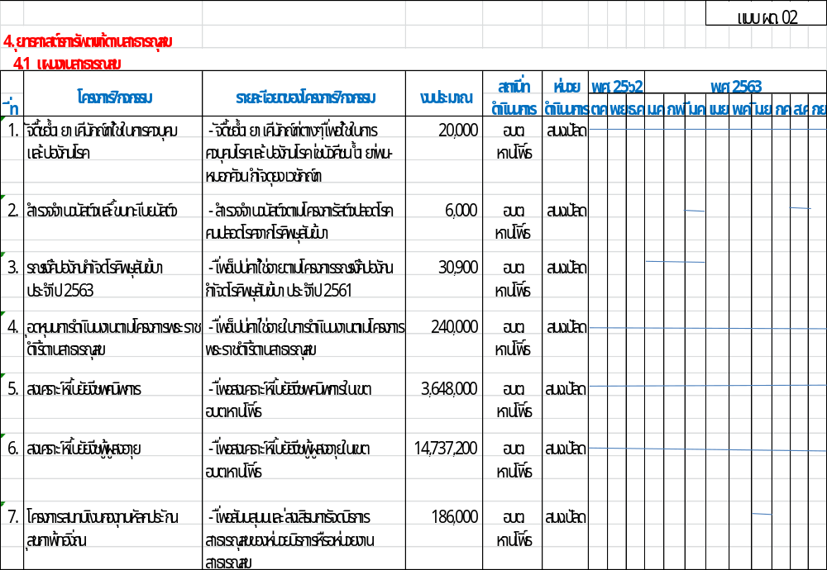

Slide 19
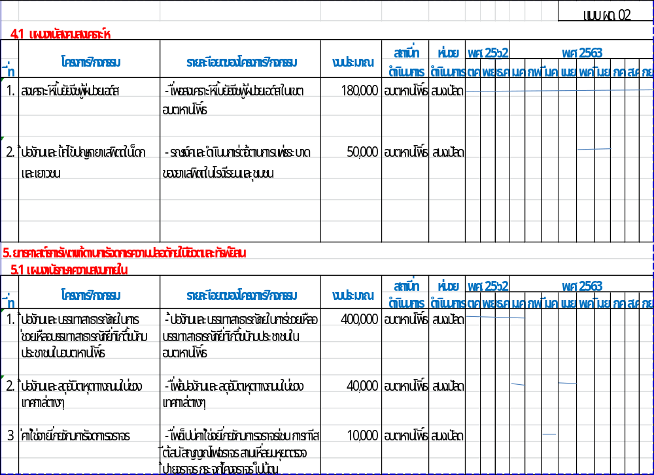

Slide 20
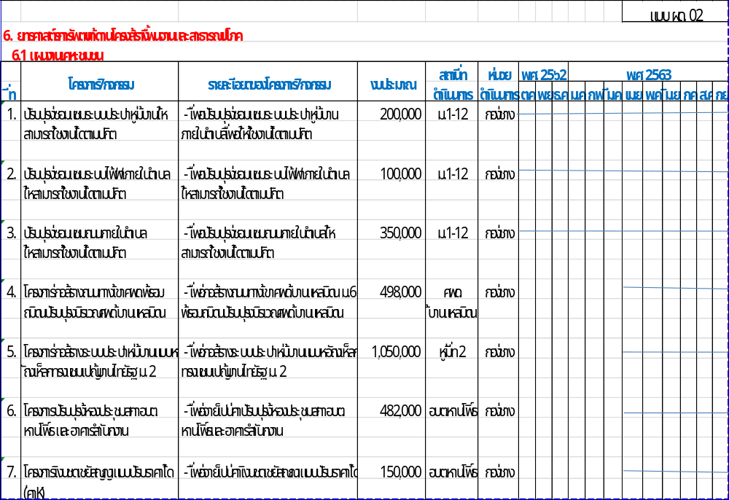

Slide 21
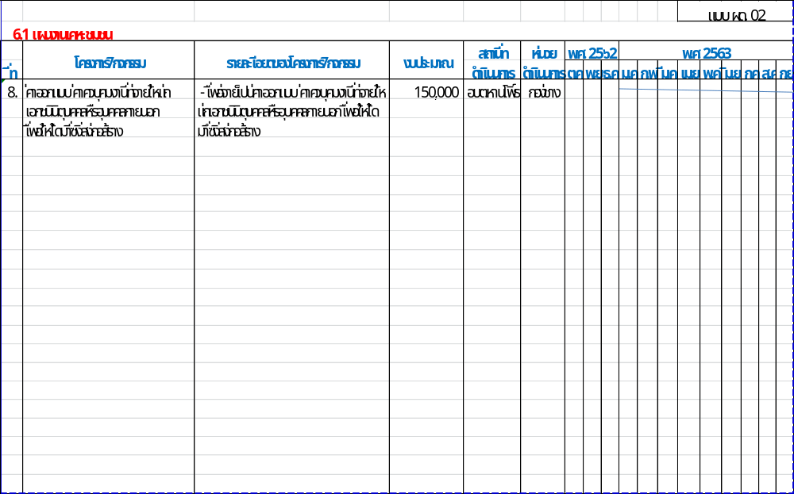

Slide 22
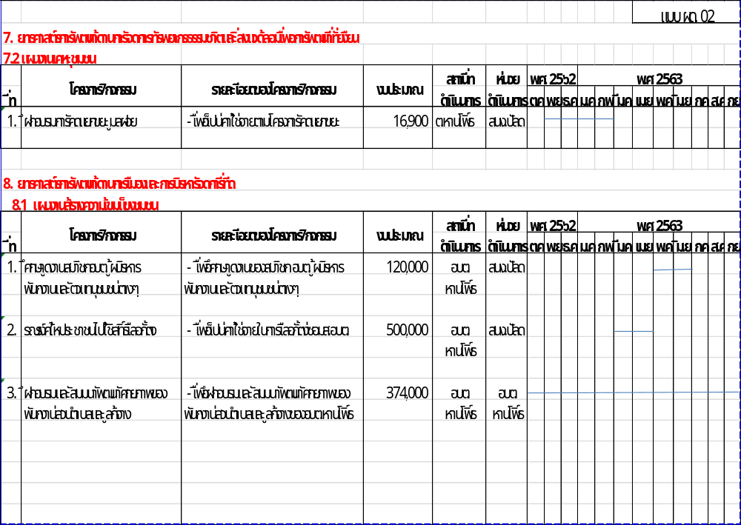

Slide 23
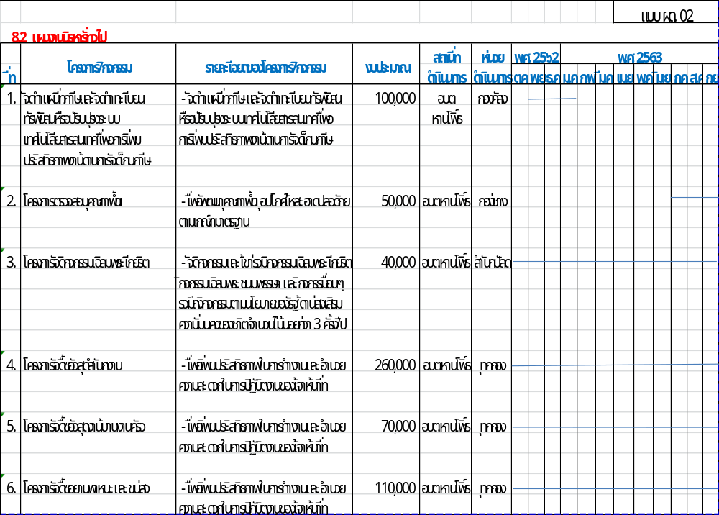

Slide 24
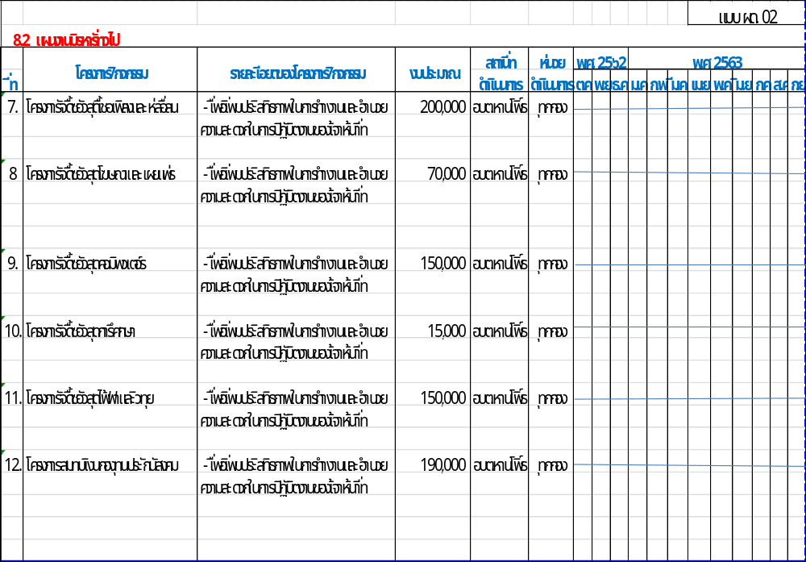

Slide 25
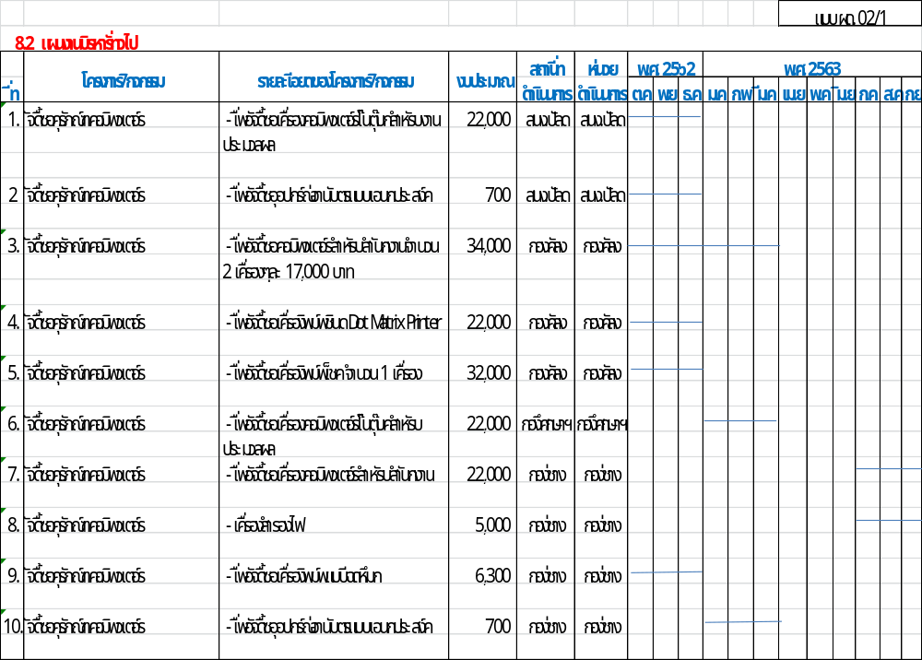

Slide 26
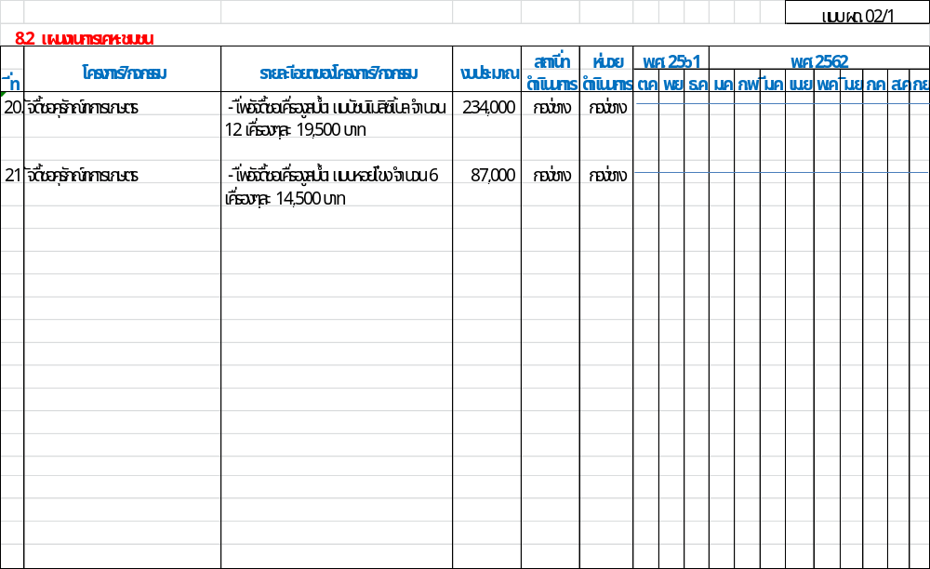

Slide 27
